Slide 1

ВЕБИНАР-ТРЕНИНГ № 2 ПО РАЗБОРУ ЗАДАНИЙ, ИСПОЛЬЗУЕМЫХ ДЛЯ ОЦЕНКИ ФИНАНСОВОЙ ГРАМОТНОСТИ ОБУЧАЮЩИХСЯ
ВЕБИНАР 3

Slide 2
ПЛАН ВЕБИНАРА
ОБОБЩЕННЫЙ АНАЛИЗ РЕЗУЛЬТАТОВ ВЫПОЛНЕНИЯ ЗАДАНИЯ 2
РАЗБОР ЗАДАНИЙ ПО ФИНАНСОВОЙ ГРАМОТНОСТИ
ЗАДАНИЕ № 3

Slide 3
ОБОБЩЕННЫЙ АНАЛИЗ РЕЗУЛЬТАТОВ ВЫПОЛНЕНИЯ ЗАДАНИЯ 2

Slide 4
ЗАДАНИЕ 2
СДЕЛАТЬ ПОЛНЫЙ АНАЛИЗ РАБОТЫ, КОТОРУЮ ВЫПОЛНЯЛИ ВАШИ УЧЕНИКИ, СОГЛАСНО ПРЕДЬЯВЛЕННЫМ ТРЕБОВАНИЯМ
ПРОВЕСТИ РАЗБОР ЗАДАНИЙ С УЧЕНИКАМИ*
СРОК ВЫПОЛНЕНИЯ ЗАДАНИЯ ДО 3 МАРТА 2022 ГОДА
    * ЗАДАНИЕ НОСИТ РЕКОМЕНДАТЕЛЬНЫЙ ХАРАКТЕР

Slide 5

ОБЩИЕ ТРЕБОВАНИЯ К ОФОРМЛЕНИЮ ОТЧЁТА ПО ВЫПОЛНЕНИЮ ЗАДАНИЯ 2
ДОКУМЕНТ WORD
НАЗВАНИЕ ДОКУМЕНТА
ОБЩИЕ СВЕДЕНИЯ О ВЫПОЛНЕННОЙ РАБОТЕ
  КРАТКИЕ СВЕДЕНИЯ О САМОЙ РАБОТЕ И ЗАДАНИХ, ВХОДЯЩИХ В НЕЁ
  СВЕДЕНИЯ ОБ УЧАЩИХСЯ, ВЫПОЛНЯВЩИХ ЭТУ РАБОТУ
РЕЗУЛЬТАТЫ ВЫПОЛНЕННОЙ РАБОТЫ (ТАБЛИЦА С РЕЗУЛЬТАТАМИ И ИХ ИНТЕРПРЕТАЦИЯ В %)
ВЫВОДЫ
РЕКОМЕНДАЦИИ

Slide 6
ПОДПИСЬ ФАЙЛА
ФАМИЛИЯ_ НАЗВАНИЕ РАБОТЫ_КЛАСС

Slide 7
РЕЗУЛЬТАТЫ ВЫПОЛНЕНИЯ ЗАДАНИЯ № 2
ВЫПОЛНИЛИ ЗАДАНИЯ: 5 ЧЕЛ. (16%)
ВЫПОЛНЕНЫ СОГЛАСНО ПРЕДЬЯВЛЕННЫМ ТРЕБОВАНИЯМ 3 ЧЕЛ. (10%)

Slide 8
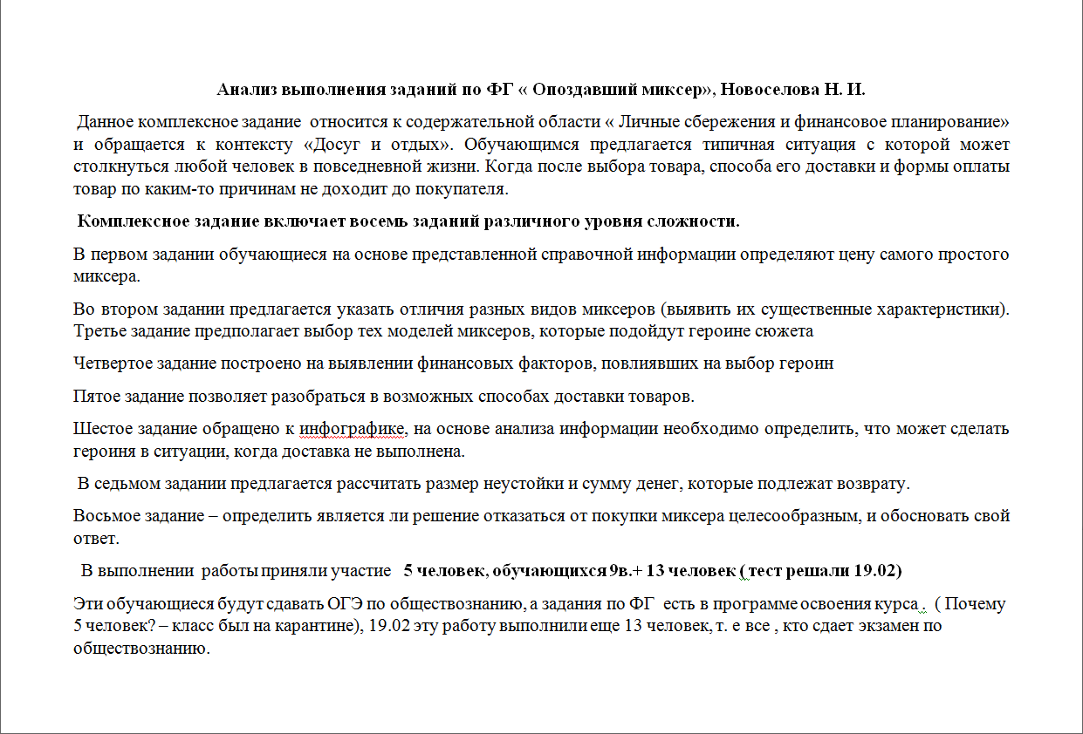
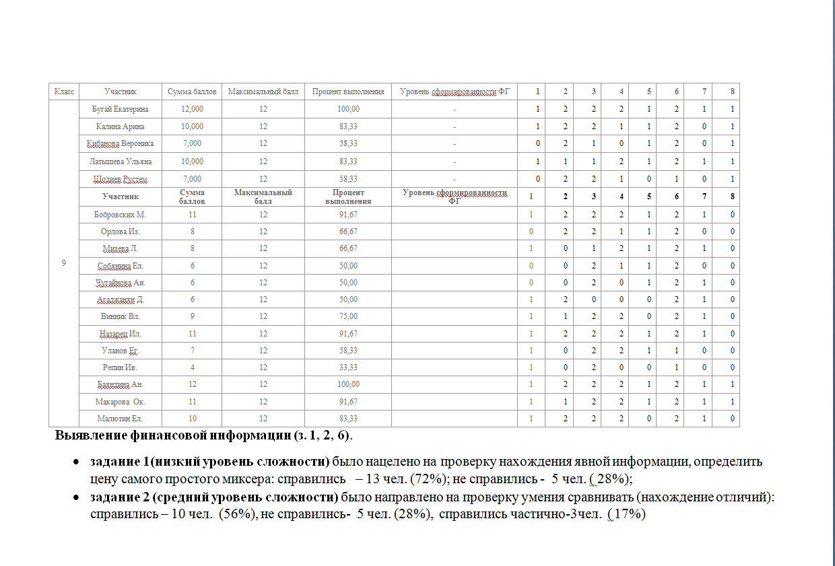
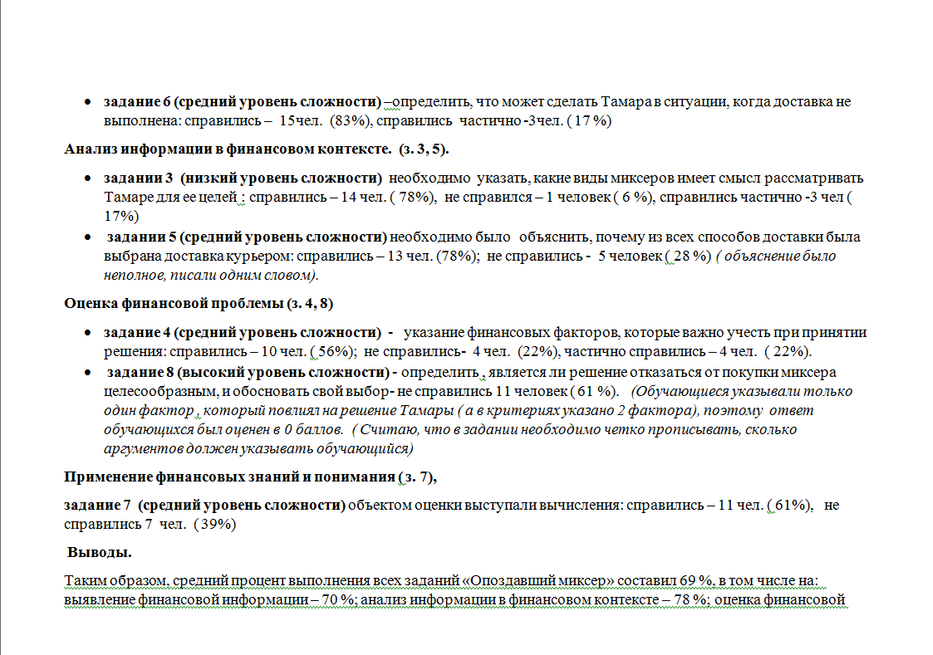
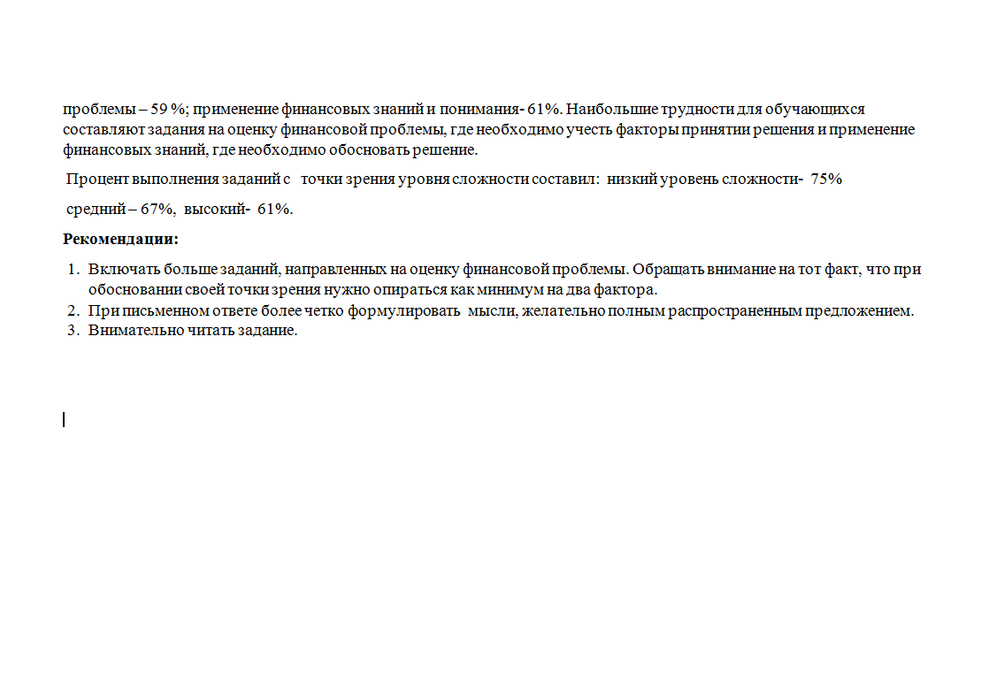

Slide 9
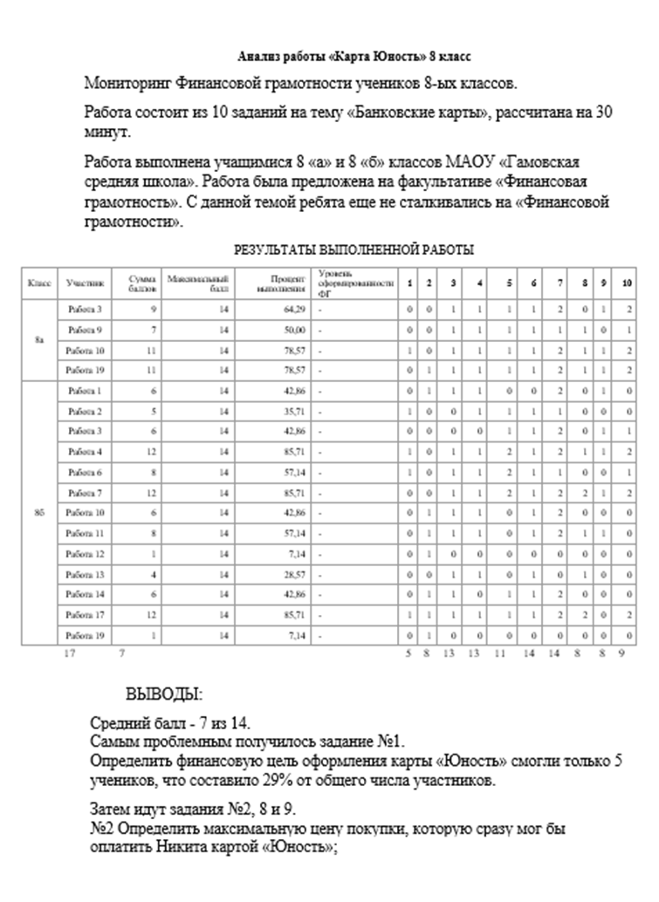


Slide 10
РАЗБОР ЗАДАНИЙ ПО ФИНАНСОВОЙ ГРАМОТНОСТИ

Slide 11
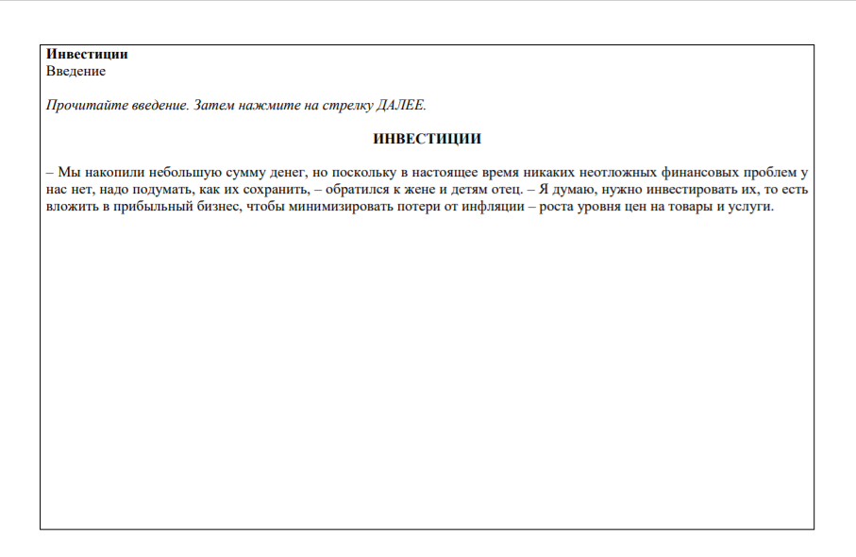

Slide 12
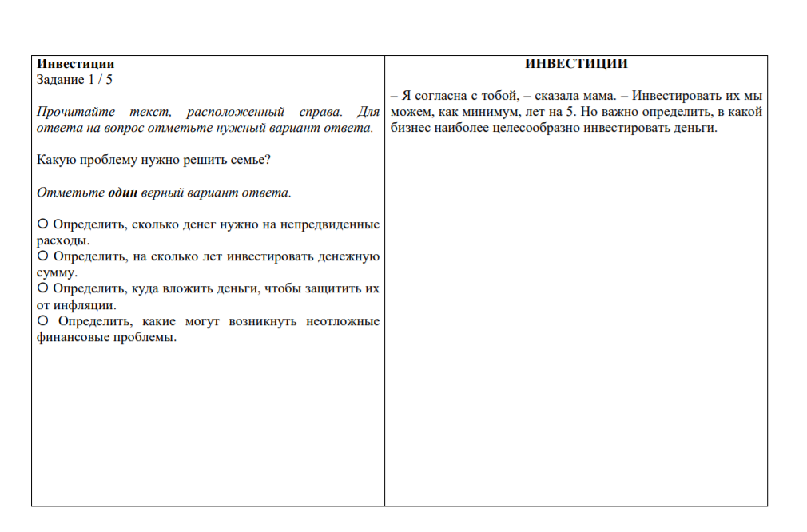

Slide 13
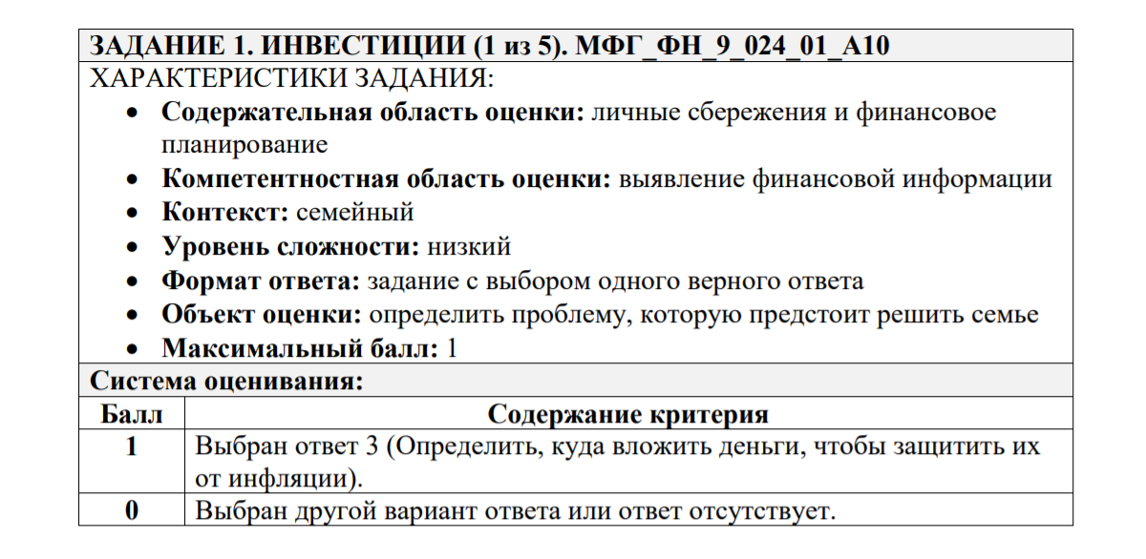

Slide 14
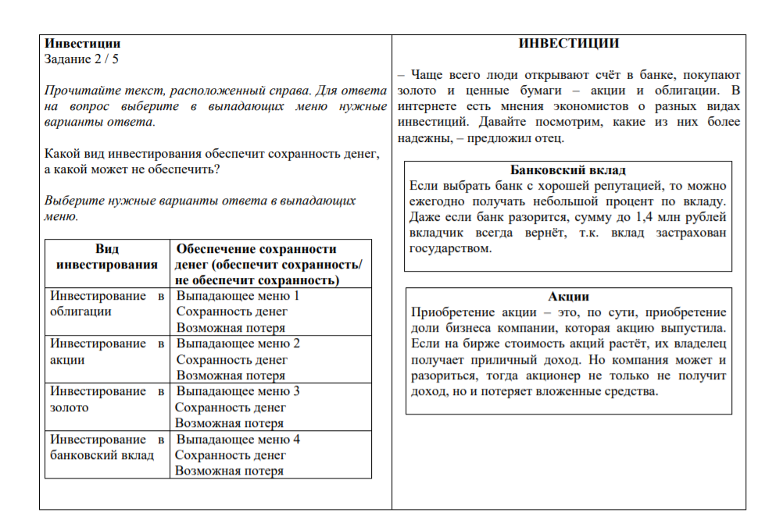

Slide 15
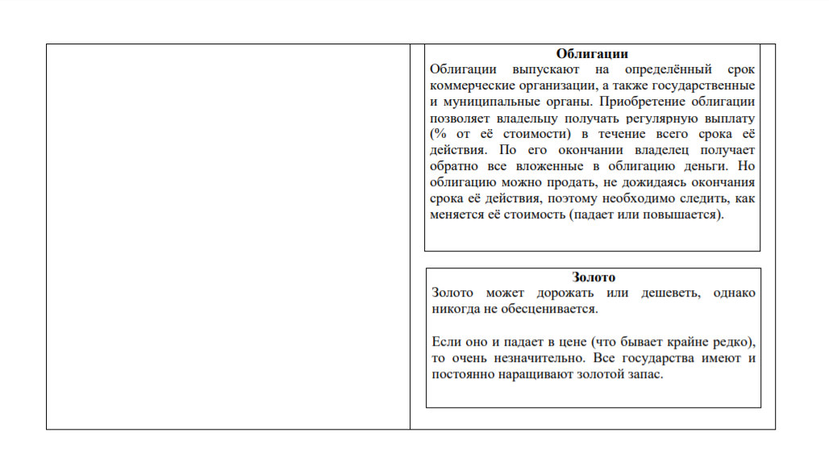

Slide 16
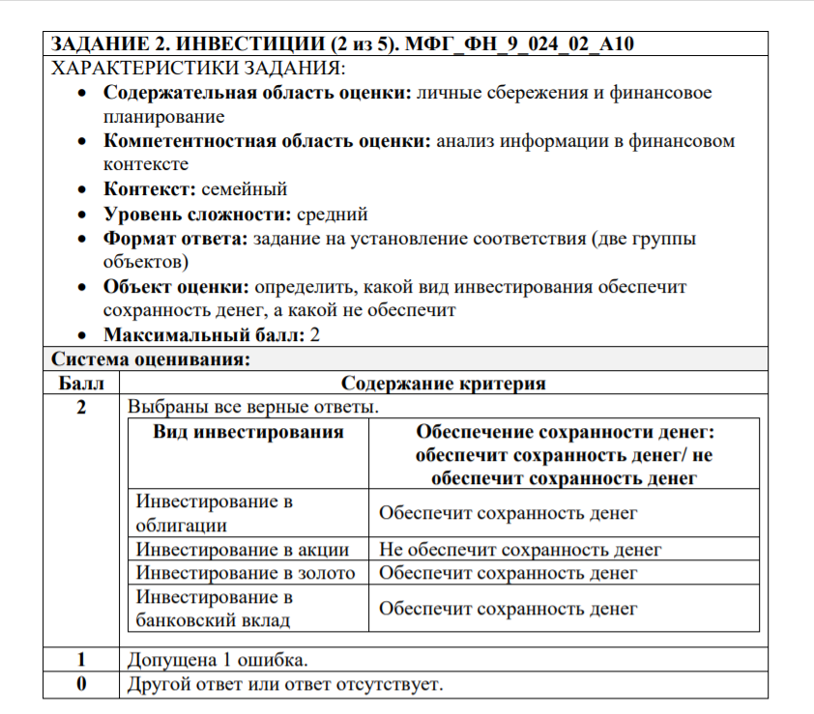

Slide 17
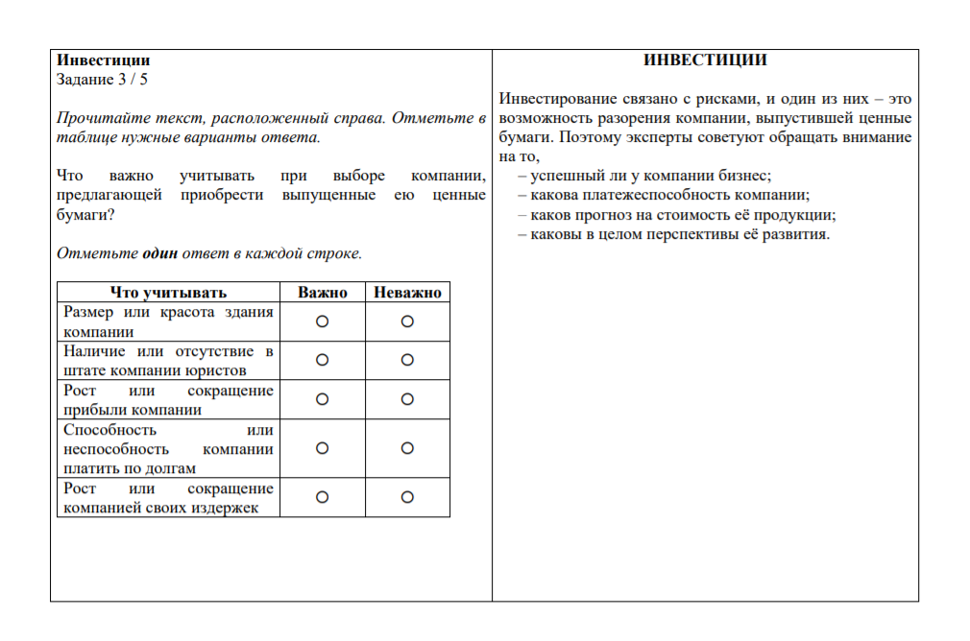

Slide 18
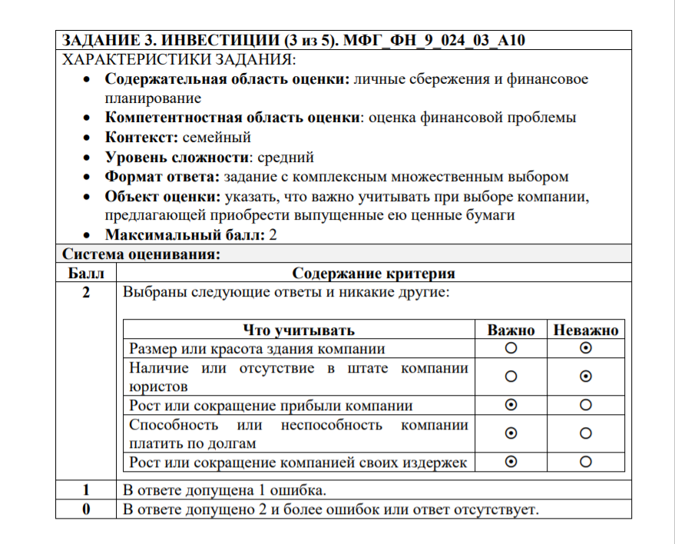

Slide 19
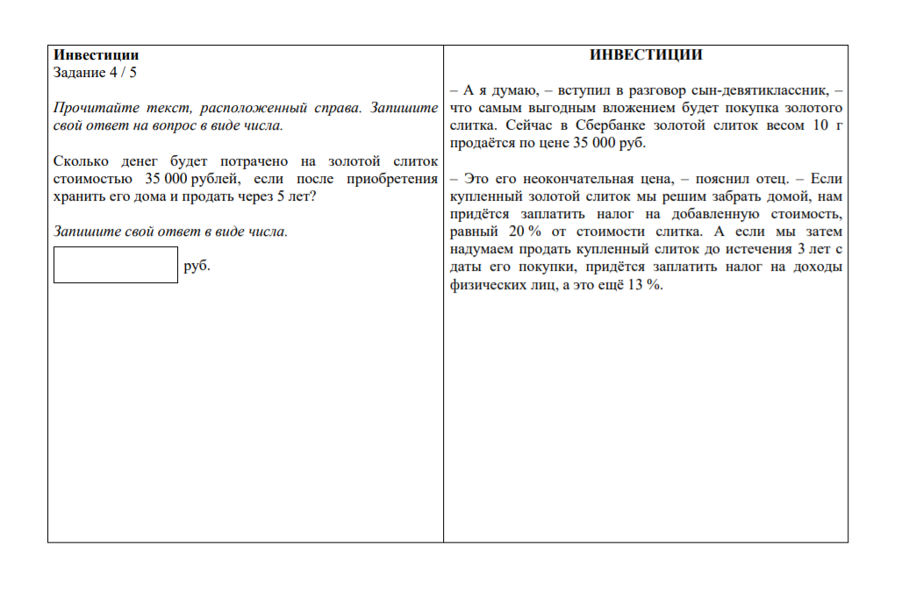

Slide 20
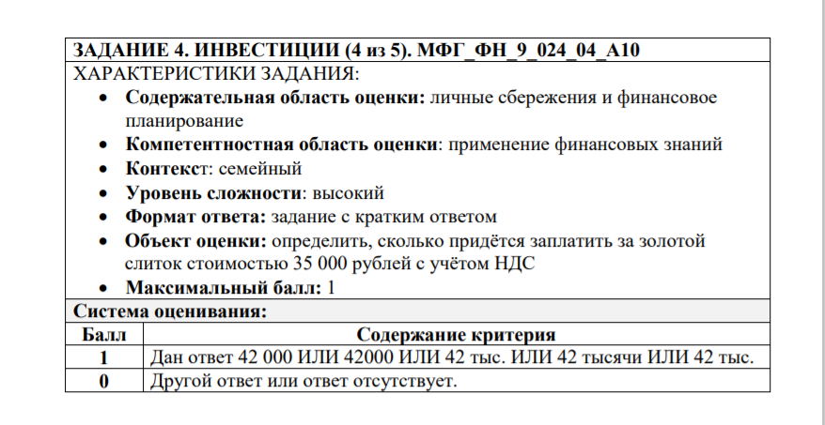

Slide 21
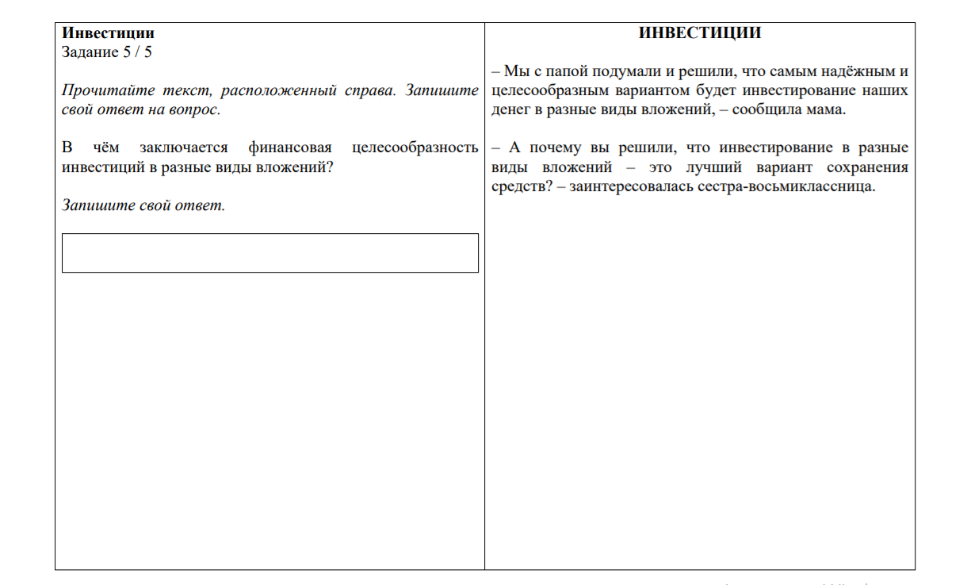

Slide 22
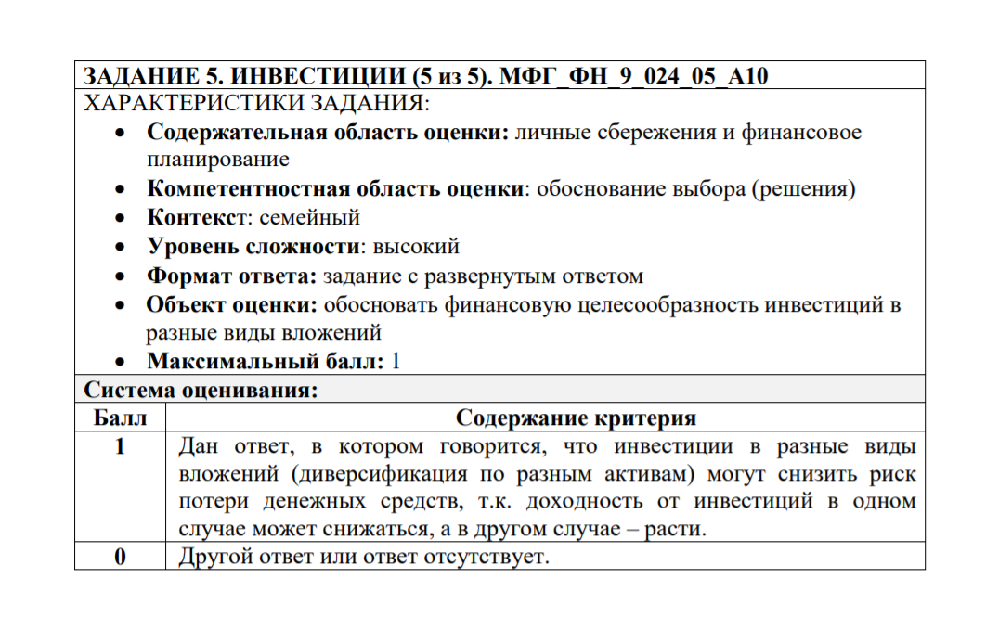

Slide 23
ЗАДАНИЕ № 3

Slide 24
Введение
Прочитайте введение. Затем нажмите на
Вклады.
Введение
Прочитайте введение. Затем нажмите на стрелку ДАЛЕЕ
Сергей копил деньги на покупку автомобиля и 4 июля открыл вклад на год под 5% годовых. В конце февраля ситуация в банковском секторе изменилась и проценты на вклады физических лиц резко увеличились.

Slide 25


Задание 1 / 3 Прочитайте текст, расположенный справа и ответьте на вопрос. Выгодно ли Сергею закрыть старый вклад под 0,01% и открыть новый под 15% на 3 месяца. Ответ поясните.
Банк, где у Сергея лежат деньги предлагает вклад под15% годовых на 3 месяца.

Slide 26
ЗАДАНИЕ 1/3.
ХАРАКТЕРИСТИКИ ЗАДАНИЯ:
• Содержательная область оценки: • Компетентностная область оценки: • Контекст: • Уровень сложности: • Формат ответа: • Объект оценки: • Максимальный балл:
СИСТЕМА ОЦЕНИВАНИЯ:
Балл | Содержание критерия
1
0

Slide 27
Вклады Задание 2 / 3 Прочитайте текст, расположенный справа и ответьте на вопрос. Что важно учитывать Сергею при выборе вклада?
Для того чтобы быстрее накопить на машину Сергей стал знакомиться с условиями по вкладам в различных банках и по результатам составил таблицу.
Что учитывать | Важно | Не важно
Срок вклада
Доход в % годовых
Возможность пополнения
Возможность снятия
Банки | Доход в % годовых |  |  | Пополнение | Снятие
 | 3 мес. | 6 мес. | 1 год
№ 1 | 17,5 | 12 | 9,5 | - | -
№ 2 | 22 | 15 | 8 | + | +
№ 3 | 21 | 21 | 8 | + | -

Slide 28
ЗАДАНИЕ 2/3.
ХАРАКТЕРИСТИКИ ЗАДАНИЯ:
• Содержательная область оценки: • Компетентностная область оценки: • Контекст: • Уровень сложности: • Формат ответа: • Объект оценки: • Максимальный балл:
СИСТЕМА ОЦЕНИВАНИЯ:
Балл | Содержание критерия
1
0

Slide 29
Задание 3 / 3 Изучите таблицу, расположенную справа и ответьте на вопрос. В каком банке и на какой срок Сергею выгодней всего открыть вклад? Ответ поясните.
Банки | Доход в % годовых |  |  | Пополнение | Снятие
 | 3 мес. | 6 мес. | 1 год
№ 1 | 17,5 | 12 | 9,5 | - | -
№ 2 | 22 | 15 | 8 | + | +
№ 3 | 21 | 21 | 8 | + | -

Slide 30
ЗАДАНИЕ 3/3.
ХАРАКТЕРИСТИКИ ЗАДАНИЯ:
• Содержательная область оценки: • Компетентностная область оценки: • Контекст: • Уровень сложности: • Формат ответа: • Объект оценки: • Максимальный балл:
СИСТЕМА ОЦЕНИВАНИЯ:
Балл | Содержание критерия
1
0

Slide 31
ЗАДАНИЕ 3
ЗАПОЛНИТЬ ТАБЛИЦЫ ХАРАКТЕРИСТИКИ ЗАДАНИЙ И СИСТЕМА ОЦЕНИВАНИЯ ДЛЯ КЕЙСА ВКЛАДЫ
СРОК ВЫПОЛНЕНИЯ ЗАДАНИЯ ДО 25 МАРТА 2022 ГОДА

Slide 32
ОБЩИЕ ТРЕБОВАНИЯ К ОФОРМЛЕНИЮ ОТЧЁТА ПО ВЫПОЛНЕНИЮ ЗАДАНИЯ 3
ПРЕЗЕНТАЦИЯ POWERPOINT
НАЗВАНИЕ ДОКУМЕНТА: ВКЛАДЫ. ХАРАКТЕРИСТИКИ ЗАДАНИЙ И СИСТЕМА ОЦЕНИВАНИЯ
ПОДПИСЬ ФАЙЛА:
ФАМИЛИЯ_ВКЛАДЫ_СИСТЕМА ОЦЕНИВАНИЯ

Slide 33
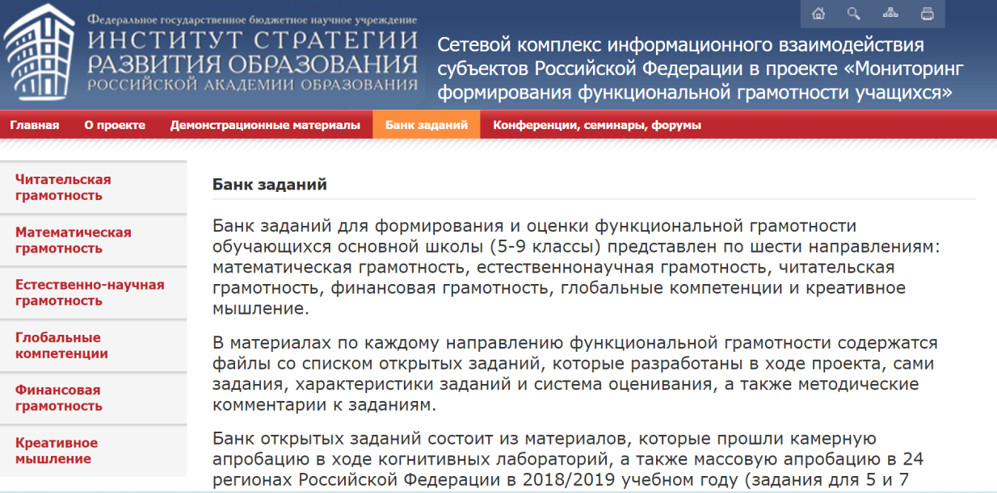
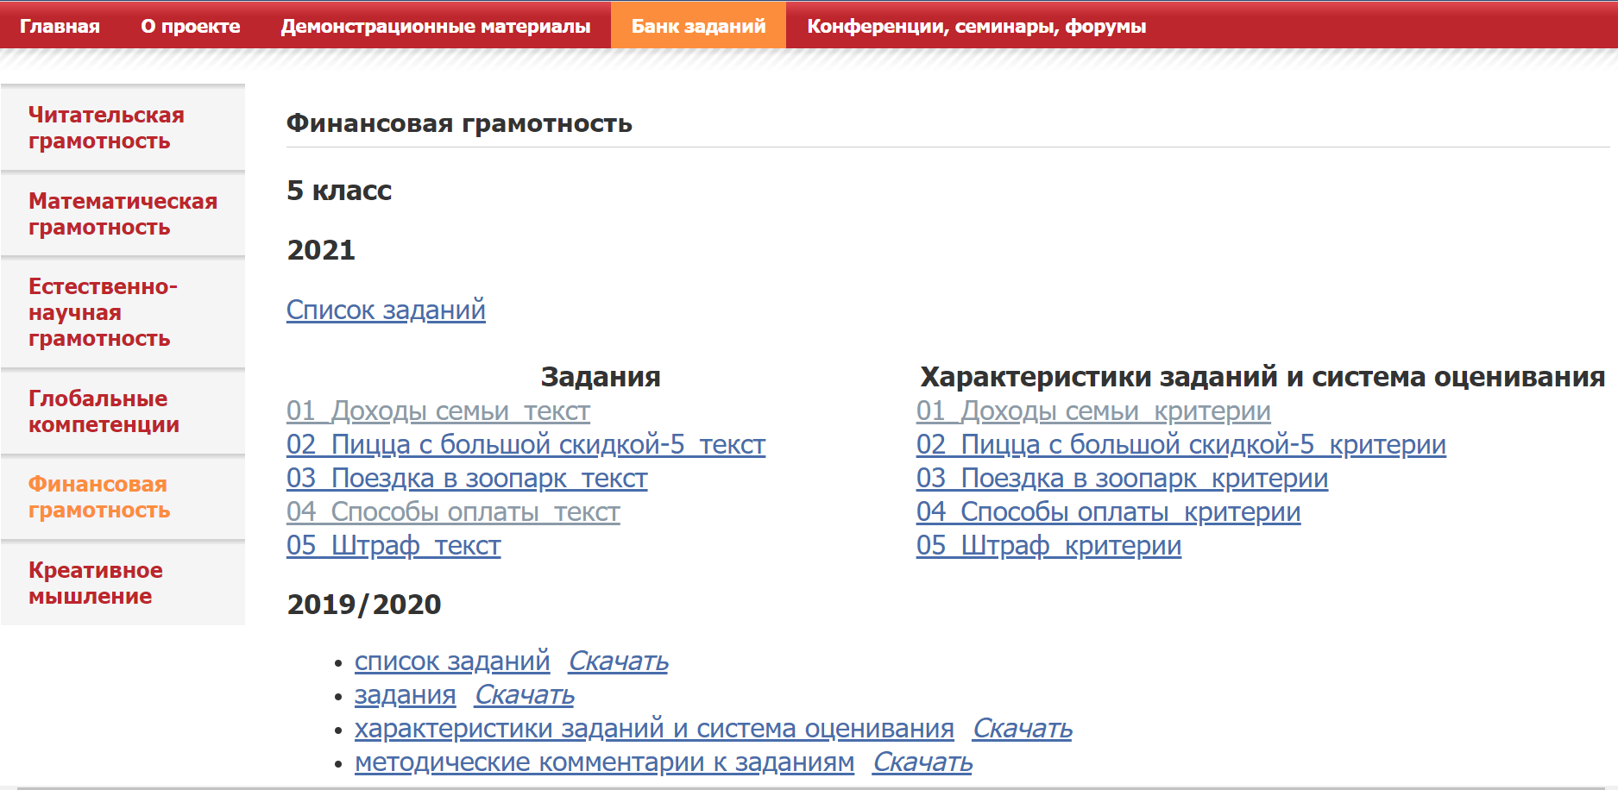
ГДЕ ВЗЯТЬ ИНФОРМАЦИЮ О РАБОТЕ, КОТОРУЮ НАЗНАЧИЛИ ДЛЯ ВЫПОЛНЕНИЯ
Банк заданий (instrao.ru)
Финансовая грамотность (instrao.ru)

Slide 34
ССЫЛКА НА ЗАПИСЬ ВЕБИНАРА https://events.webinar.ru/51207829/10685493/record-new/11005895

